Slide 1
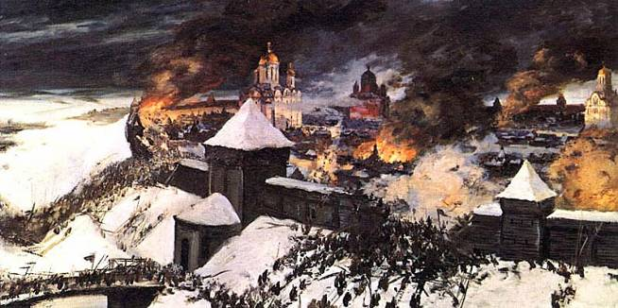
Нашествие с Востока
«Не пройдут и не умолкнут содеянные громкие дела и подвиги Ваши: потомство сохранит их в памяти своей»

Slide 2
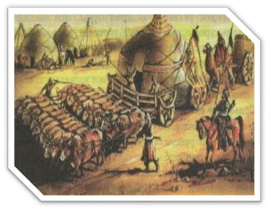
Кочевая жизнь монголо-татар

Slide 3
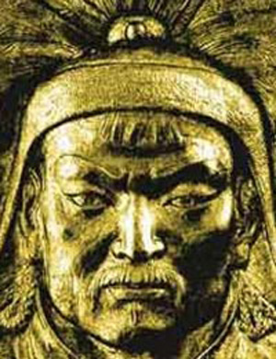
Чингисхан

Slide 4
Монгольские завоевания в XIII веке

Slide 5
Битва на р. Калке, май 1223

Slide 6
Нашествие хана Батыя на Русь, 1237

Slide 7
Гибель русских княжеств

Slide 8
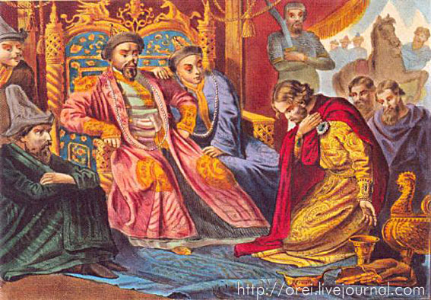
Установление ига на Руси

Slide 9
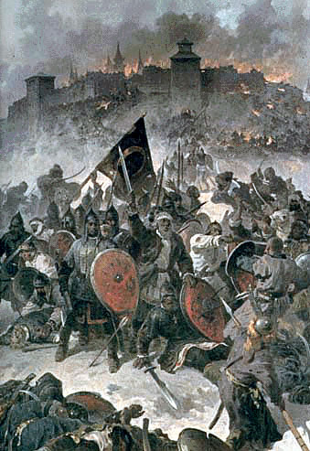
По следам монголо-татар
города Руси
Назовите города, которые Батый разрушил во время нашествия.
Какое княжество первым подверглось разорению?
Город на северо-западе Руси, не подвергшийся разорению.
Город, сопротивлявшийся монголо-татарам 7 недель.
Определи последовательность событий
1. сражение на реке Сити;
2. разорение Рязанской земли;
3. сожжение Москвы;
4. поход на Великий Новгород;
5. взятие Киева;
6. оборона Козельска;
7. поход в Европу.

Slide 10
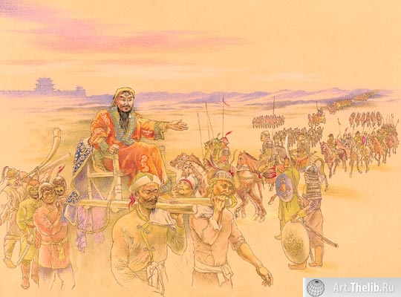
По следам монголо-татар
Что объединяет ряд?
Северный Китай, Средняя Азия, Иран, Корея, Киевская Русь. Русь.
Найди лишнее слово в ряду.
Курултай, тумен, вече, закон Яса, улус.
Домашнее задание:
§ 12, понятия, карта

